Slide 1
Metin sınıflandırma
YZM423
BÜYÜK DİL MODELLERİ
Dr.Öğr.Üyesi Murat ŞİMŞEK
Ostim Teknik Üniversitesi
1

Slide 2
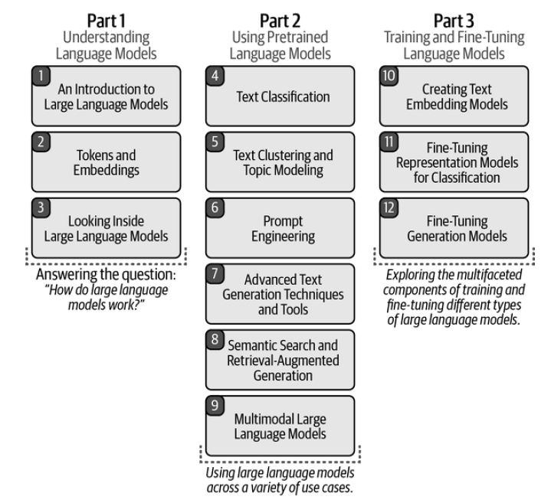
Büyük dil modelleri
3

Slide 3
Metin sınıflandırma
Doğal dil işlemede yaygın bir görev sınıflandırmadır. Bu görevin amacı, bir modeli bir girdi metnine etiket veya sınıf atayacak şekilde eğitmektir
Metin sınıflandırma, duygu analizinden niyet tespitine, varlıkları ayıklamaya ve dili tespit etmeye kadar dünya çapında çok çeşitli uygulamalarda kullanılmaktadır.
3

Slide 4
Metin sınıflandırma
3
Notes:
Her ne kadar hem temsil hem de üretken modeller sınıflandırma için kullanılabilse de, bunların yaklaşımları farklıdır.
"Temsil Modelleriyle Metin Sınıflandırması", üretken olmayan modellerin sınıflandırma için esnekliğini göstermektedir. Hem göreve özgü modelleri hem de gömme modellerini ele alacağız. "Üretici Modellerle Metin Sınıflandırması", çoğu sınıflandırma için kullanılabildiğinden üretken dil modellerine bir giriş niteliğindedir. Hem açık kaynaklı hem de kapalı kaynaklı dil modellerini ele alacağız.

Slide 5
Temsil Modelleriyle Metin Sınıflandırması
3
Notes:
Her ne kadar hem temsil hem de üretken modeller sınıflandırma için kullanılabilse de, bunların yaklaşımları farklıdır.

Slide 6
Temsil Modelleriyle Metin Sınıflandırması
3
Notes:
Sınıflandırma için bir BERT modelinin ince ayar süreci 11. Bölüm'de, bir gömme modelinin oluşturulması ise 10. Bölüm'de ele alınmaktadır. Bu bölümde, her iki modeli de donduruyoruz (eğitilemez) ve yalnızca Şekil 4-4'te gösterildiği gibi çıktılarını kullanıyoruz.
Başkalarının bizim için daha önce ince ayarını yaptığı önceden eğitilmiş modellerden yararlanacağız ve bunların seçtiğimiz film incelemelerini sınıflandırmak için nasıl kullanılabileceğini araştıracağız.

Slide 7
MODEL SEÇİMİ
3

Slide 8
Göreve Özgü Bir Model Kullanma
3
Notes:
Her ne kadar hem temsil hem de üretken modeller sınıflandırma için kullanılabilse de, bunların yaklaşımları farklıdır.

Slide 9
Göreve Özgü Bir Model Kullanma
3
Notes:
Her ne kadar hem temsil hem de üretken modeller sınıflandırma için kullanılabilse de, bunların yaklaşımları farklıdır.

Slide 10
Göreve Özgü Bir Model Kullanma
3
Notes:
Her ne kadar hem temsil hem de üretken modeller sınıflandırma için kullanılabilse de, bunların yaklaşımları farklıdır.

Slide 11
Metin sınıflandırma
3
Notes:
Her ne kadar hem temsil hem de üretken modeller sınıflandırma için kullanılabilse de, bunların yaklaşımları farklıdır.

Slide 12
Metin sınıflandırma
3
Notes:
Her ne kadar hem temsil hem de üretken modeller sınıflandırma için kullanılabilse de, bunların yaklaşımları farklıdır.

Slide 13
Metin sınıflandırma
3
Notes:
1. adımda, özellikleri çıkarmak ve giriş metnini gömmelere dönüştürmek için gömme modelini kullanıyoruz.

Slide 14
Metin sınıflandırma
3
Notes:
Gömülü verilerimizi özelliklerimiz olarak kullanarak, eğitim verilerimiz üzerinde bir lojistik regresyon modeli eğitiyoruz.

Slide 15
Metin sınıflandırma
Sıfır-atış sınıflandırmasında, etiketlenmiş verilerimiz yoktur, yalnızca etiketlerin kendileri vardır. Sıfır-atış modeli, girdinin aday etiketlerle nasıl ilişkilendirileceğine karar verir.
3
Notes:
Önceki örneğimizde, yararlanabileceğimiz etiketli verilerimiz vardı, ancak pratikte durum her zaman böyle olmayabilir. Etiketli veri elde etmek, önemli miktarda insan emeği gerektirebilen kaynak yoğun bir iştir. Dahası, bu etiketleri toplamak gerçekten değerli midir? Bunu test etmek için, görevin uygulanabilir olup olmadığını araştırmak için etiketli verimiz olmadığında sıfır atış sınıflandırması gerçekleştirebiliriz. Etiketlerin tanımını (isimlerini) bilmemize rağmen, bunları destekleyecek etiketli verilerimiz yoktur. Sıfır atış sınıflandırması, Şekil 4-13'te gösterildiği gibi, üzerinde eğitilmemiş olsa bile, girdi metninin etiketlerini tahmin etmeye çalışır.

Slide 16
Metin sınıflandırma
3
Notes:
Gömmelerle sıfır-atım sınıflandırması yapmak için kullanabileceğimiz kullanışlı bir yöntem var. Etiketlerimizi, neyi temsil etmeleri gerektiğine göre tanımlayabiliriz. Örneğin, film eleştirileri için olumsuz bir etiket, "Bu olumsuz bir film eleştirisidir" şeklinde tanımlanabilir. Etiketleri ve belgeleri tanımlayıp gömerek, üzerinde çalışabileceğimiz verilere sahip oluruz. Şekil 4-14'te gösterildiği gibi bu süreç, herhangi bir etiketli veriye ihtiyaç duymadan kendi hedef etiketlerimizi oluşturmamızı sağlar.

Slide 17
Metin sınıflandırma
3
Notes:
Gömmelerle sıfır-atım sınıflandırması yapmak için kullanabileceğimiz kullanışlı bir yöntem var. Etiketlerimizi, neyi temsil etmeleri gerektiğine göre tanımlayabiliriz. Örneğin, film eleştirileri için olumsuz bir etiket, "Bu olumsuz bir film eleştirisidir" şeklinde tanımlanabilir. Etiketleri ve belgeleri tanımlayıp gömerek, üzerinde çalışabileceğimiz verilere sahip oluruz. Şekil 4-14'te gösterildiği gibi bu süreç, herhangi bir etiketli veriye ihtiyaç duymadan kendi hedef etiketlerimizi oluşturmamızı sağlar.

Slide 18
Metin sınıflandırma
3
Notes:
Etiket açıklamalarını ve belgeleri yerleştirdikten sonra, her etiket belge çifti için kosinüs benzerliğini kullanabiliriz.

Slide 19
Metin sınıflandırma
3
Notes:
Etiket açıklamalarını ve belgeleri yerleştirdikten sonra, her etiket belge çifti için kosinüs benzerliğini kullanabiliriz.

Slide 20
Metin sınıflandırma
3
Notes:
İstem mühendisliği, modelin ürettiği çıktıyı iyileştirmek için istemlerin güncellenmesine olanak tanır

Slide 21
Metin sınıflandırma
3
Notes:
T5 mimarisi orijinal Transformer modeline benzer, kod çözücü-kodlayıcı mimarisine sahiptir.

Slide 22
Metin sınıflandırma
3
Notes:
Eğitimin ilk adımı olan ön eğitimde, T5 modelinin birden fazla token içerebilecek maskeleri tahmin etmesi gerekir.

Slide 23
Metin sınıflandırma
3
Notes:
Belirli görevlerin metinsel talimatlara dönüştürülmesiyle, T5 modeli ince ayar sırasında çeşitli görevlerde eğitilebilir.

Slide 24
Metin sınıflandırma Chatgpt
3
Notes:
Kitap boyunca açık kaynaklı modellere odaklansak da, Dil Yapay Zekası alanının bir diğer önemli bileşeni kapalı kaynaklı modellerdir; özellikle de ChatGPT. Orijinal ChatGPT modelinin (GPT-3.5) temel mimarisi paylaşılmasa da, adından da anlaşılacağı üzere, bugüne kadar GPT modellerinde gördüğümüz yalnızca kod çözücü mimarisine dayanmaktadır. Neyse ki OpenAI, tercih ayarlama gibi önemli bir bileşeni içeren eğitim prosedürüne genel bir bakış paylaştı. Şekil 4-22'de gösterildiği gibi, OpenAI önce istenen çıktıyı bir giriş istemine (talimat verileri) manuel olarak oluşturdu ve bu verileri modelinin ilk varyantını oluşturmak için kullandı.

Slide 25
Metin sınıflandırma Chatgpt
3
Notes:
Kitap boyunca açık kaynaklı modellere odaklansak da, Dil Yapay Zekası alanının bir diğer önemli bileşeni kapalı kaynaklı modellerdir; özellikle de ChatGPT. Orijinal ChatGPT modelinin (GPT-3.5) temel mimarisi paylaşılmasa da, adından da anlaşılacağı üzere, bugüne kadar GPT modellerinde gördüğümüz yalnızca kod çözücü mimarisine dayanmaktadır. Neyse ki OpenAI, tercih ayarlama gibi önemli bir bileşeni içeren eğitim prosedürüne genel bir bakış paylaştı. Şekil 4-22'de gösterildiği gibi, OpenAI önce istenen çıktıyı bir giriş istemine (talimat verileri) manuel olarak oluşturdu ve bu verileri modelinin ilk varyantını oluşturmak için kullandı. Son model olan ChatGPT'yi oluşturmak için manuel olarak sıralanan tercih verileri kullanıldı

